Slide 1
UNA HIPÓTESIS ES UNA AFIRMACIÓN QUE SE HACE RESPECTO DE PROPIEDADES DE LAS VARIABLES ALEATORIAS QUE SE ESTUDIAN
UNA HIPÓTESIS ESTADÍSTICA ES UNA AFIRMACIÓN QUE SE HACE RESPECTO DE UN PARÁMETRO POBLACIONAL, O RESPECTO A UNA DISTRIBUCION.

Slide 2
¿Qué es hacer una prueba de hipótesis?
Identificar el parámetro (su valor de referencia o propuesto) y su estimador puntual.
2. Encontrar un estadístico que los vincule y que tenga una distribución conocida, independiente del parámetro bajo hipótesis
3. Con base en la distribucion de este estadístico definir una región de “rechazo - no rechazo”
3. Estimar el estadístico en base a los datos de la muestra
4. Comparar el estadístico estimado con la zona de No Rechazo, y tomar una decisión

Slide 3
¿CUÁLES SON LOS ERRORES QUE SE PUEDEN COMETER?
 | SI H0 ES VERDADERA | SI H0 ES FALSA
NO RECHAZAR H0
RECHAZAR H0
Confianza
1-α
Error de tipo II
β
Error de tipo I
α
Potencia
1-β

Slide 4
¿Cuándo se hacen pruebas sobre los parámetros, se distinguen tres situaciones ¿CUÁL ES LA DIFERENCIA ENTRE ELLAS?

Slide 5
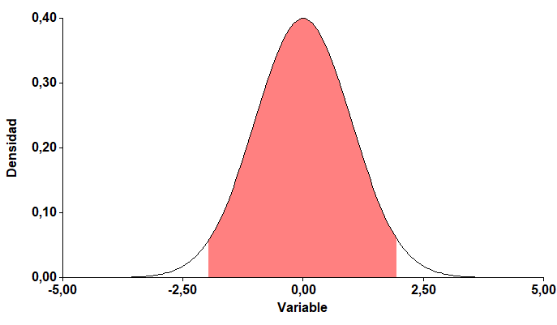
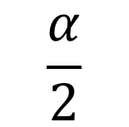
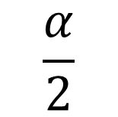

HAY 3 TIPOS DE PRUEBAS DE HIPOTESIS SOBRE LOS PARÁMETROS
1. BILATERAL

Slide 6
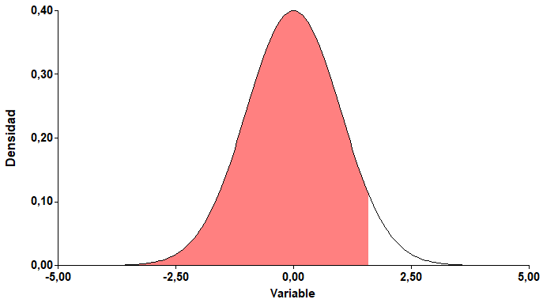


2. UNILATERAL DERECHA

Slide 7
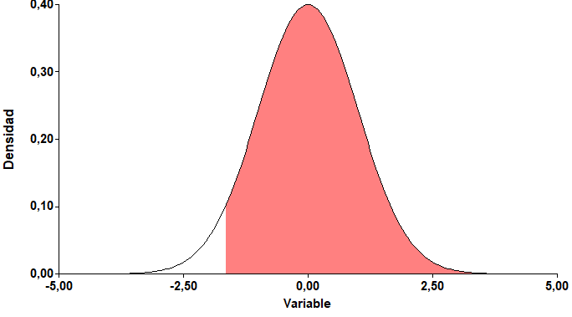
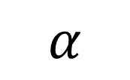

3. UNILATERAL IZQUIERDA

Slide 8
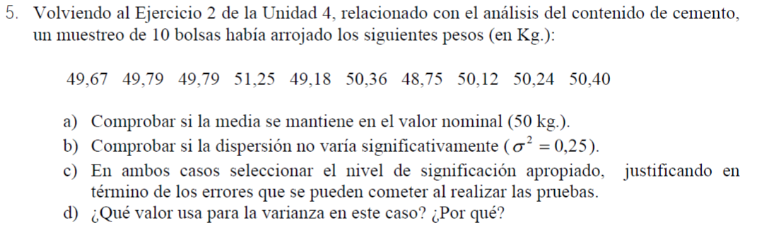
Pruebas de hipótesis para la varianza poblacional
Notes:
Si la maquina funciona correctamente la varianza es 0,25 y la media es de 50…

Slide 9
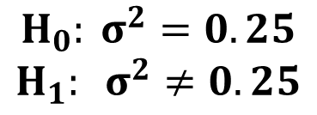

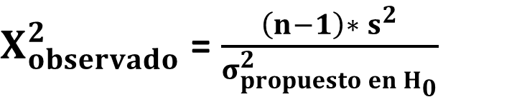

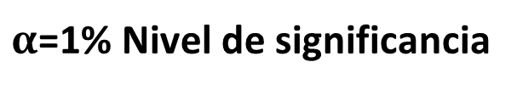
Entonces, empezamos con la prueba para la varianza, ya que la prueba para la media depende de ella
juego de hipótesis hechas sobre el parámetro
¿Porque una bilateral?
Si rechazamos la H0 cuando es verdadera (error tipo 1) la producción para sin necesidad y hay un gasto en la revisión de la maquina.
Si no rechazamos H0 cuando es falsa (error de tipo 2) la producción continua hasta que, de alguna manera, se note el problema.
¿Cuál es el error que mas nos va a costar?

Slide 10
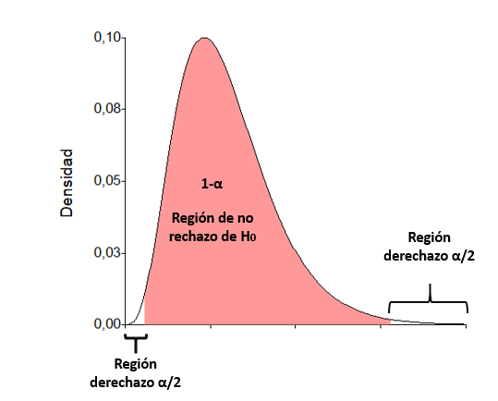
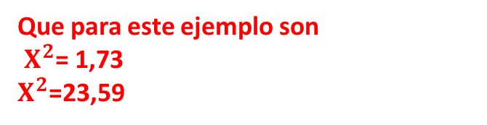

Slide 11
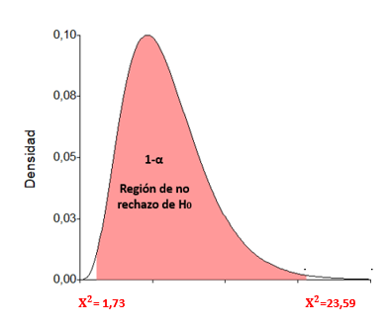
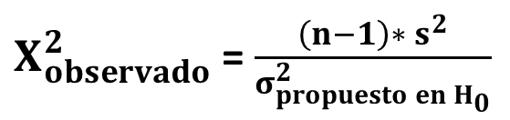
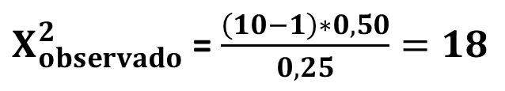
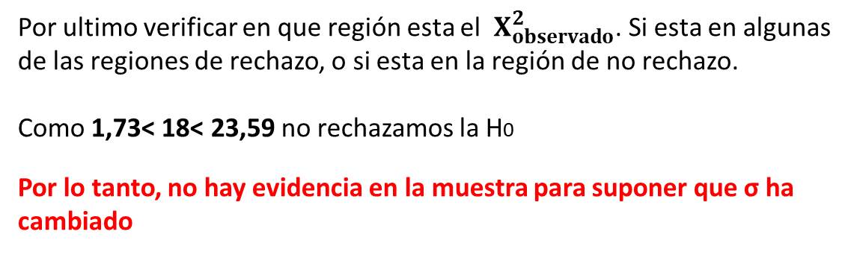
Luego de delimitar la región de rechazo/no rechazo de H0, calculamos el valor observado del estadístico de prueba

Slide 12
PRUEBA PARA LA MEDIA POBLACIONAL
Al igual que en estimación por intervalo, para hacer pruebas de hipótesis para la media poblacional lo primero que vamos a verificar es si conocemos o no la varianza poblacional de la variable en estudio. Ya que de ello depende la elección del estadístico de prueba (Z o T).
En el punto anterior acabamos de probar que la varianza poblacional es 0,25 (no hay evidencia en la muestra que indique lo contrario), por lo tanto, podemos decir que tenemos conocimiento de la varianza poblacional y vamos a trabajar con el estadístico Z

Slide 13
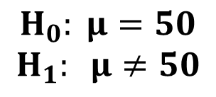



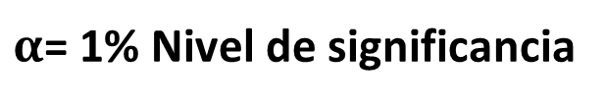
juego de hipótesis hechas sobre el parámetro
¿Porque una bilateral?
Si rechazamos la H0 cuando es verdadera (error tipo 1) la producción para sin necesidad y hay un gasto en la revisión de la maquina.
Si no rechazamos H0 cuando es falsa (error de tipo 2) la producción continua hasta que, de alguna manera, se note el problema.
¿Cuál es el error que mas nos va a costar?

Slide 14
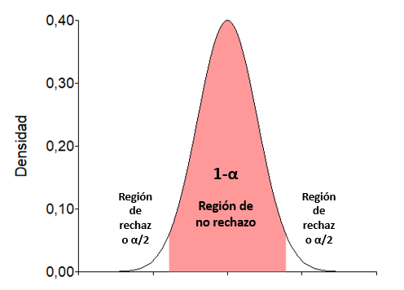
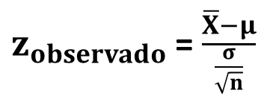
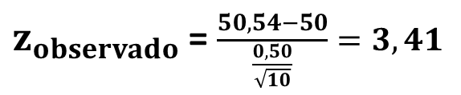

En la tabla de distribucion normal estándar buscamos los valores de Z que delimitan las regiones de rechazo/no rechazo de H0
Para este ejemplo Z= ±2,58
-2,58
2,58
Por lo tanto, esta en la región de rechazo de la H0. entonces se rechaza H0. La maquina no mantiene su valor nominal de media poblacional

Slide 15
PRUEBA DE BONDAD DE AJUSTE Compara la distribucion observada de los datos con la distribucion esperada bajo hipótesis para decidir si, en la población, los datos se ajustan a una distribucion particular.

Slide 16
PRUEBA DE BONDAD DE AJUSTE CHI-CUADRADO
Es una prueba unilateral derecha siempre
Se usa para pruebas de bondad de ajuste en variables discretas y continuas (para estas ultimas debemos tener n grande, mayores a 50 por ejemplo).
Si una clase tienen un valor esperado igual o menor a 5, debe agruparse con la clase anterior.

Slide 17
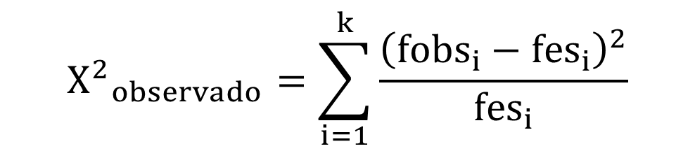

PROCEDIMIENTO
Se calcula el estadístico Chi- cuadrado de la siguiente forma:
K= cantidad de clases
P= cantidad de parámetros estimados
α= nivel de confianza

Slide 18
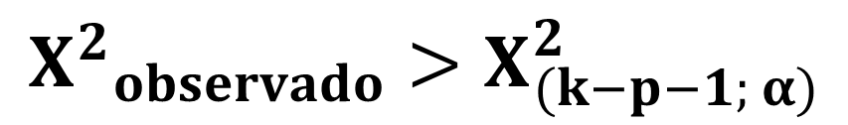

Sí….

Slide 19
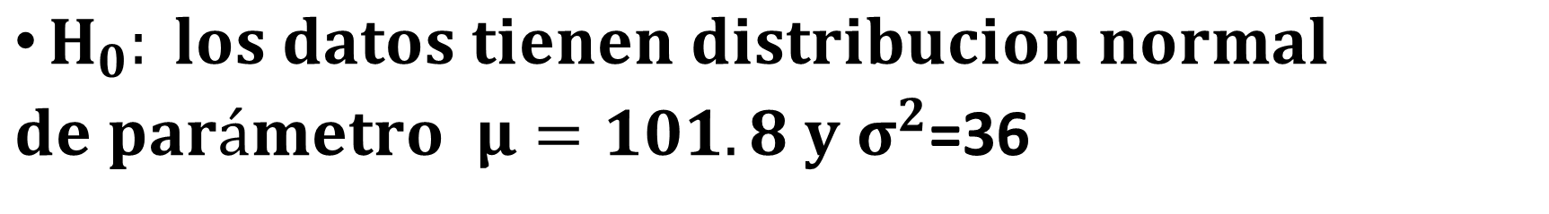
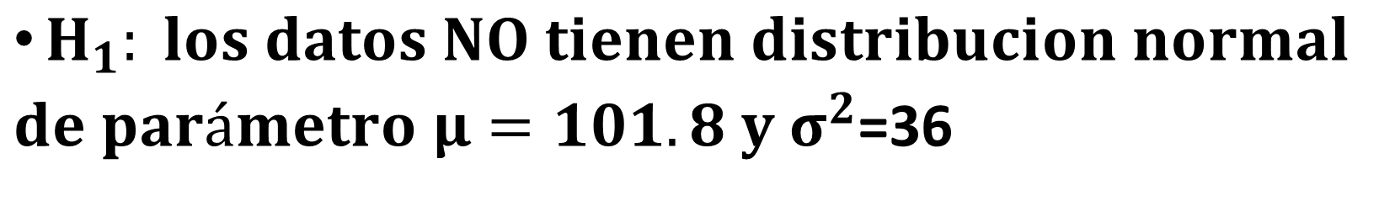
Ejemplo (ejercicio 16 de la guía de actividades, datos cuantitativos continuos). En este caso, se reagrupan los datos en clases.

Slide 20

Intervalo xi - xi+1 | Frecuencia Observada | P (xi <X <xi+1 ) | Frecuencia Esperada
< 95 | 7 | 0,13 | 6,5
95 - 100 | 13 | 0,25 | 12,5
100 - 105 | 15 | 0,32 | 16
105 - 110 | 10 | 0,21 | 14,5
>110 | 5 | 0,09 | 4,5
TOTAL | 50 | 1
F. esperada menor a 5

Slide 21

Corrigiendo el valor de f esperada menor a 5 de la clase >115.
Intervalo | Frecuencia | P (xi <X <xi+1 ) | FRECUENCIA
xi - xi+1 | Observada |  | ESPERADA
< 95 | 7 | 0,13 | 6,50
95 - 100 | 13 | 0,25 | 12,50
100 - 105 | 15 | 0,32 | 16
>105 | 15 | 0,29 | 14,50
TOTAL | 50 | 1,00

Slide 22
Una vez determinados los valores esperados bajo H0, se calcula el estadístico CHi-cuadrado
7 | 6,50 | 0,04
13 | 12,50 | 0,02
15 | 16 | 0,06
15 | 14,50 | 0,02
 |  | 0,14

Slide 23

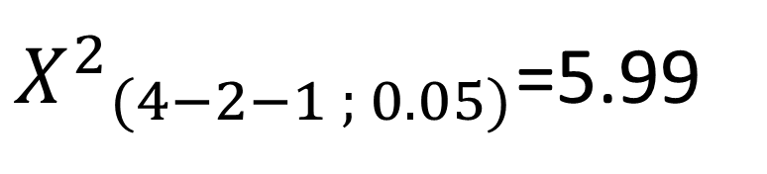
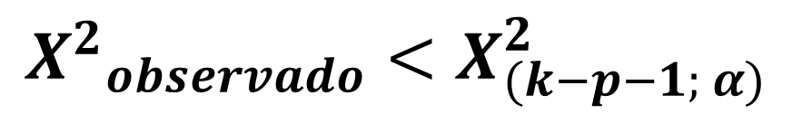
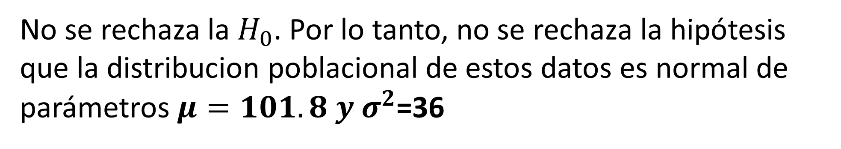
COMO

Slide 24
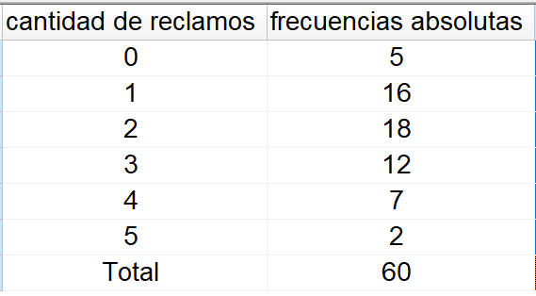
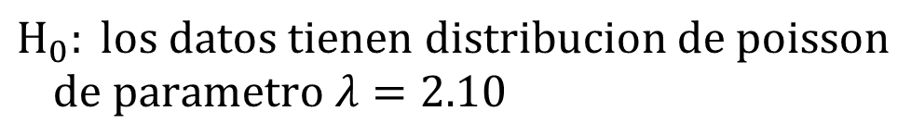
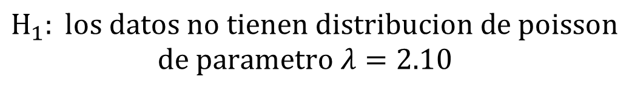
EJEMPLO (ejercicio 17 de la guía de actividades. Datos cuantitativos discretos)

Slide 25
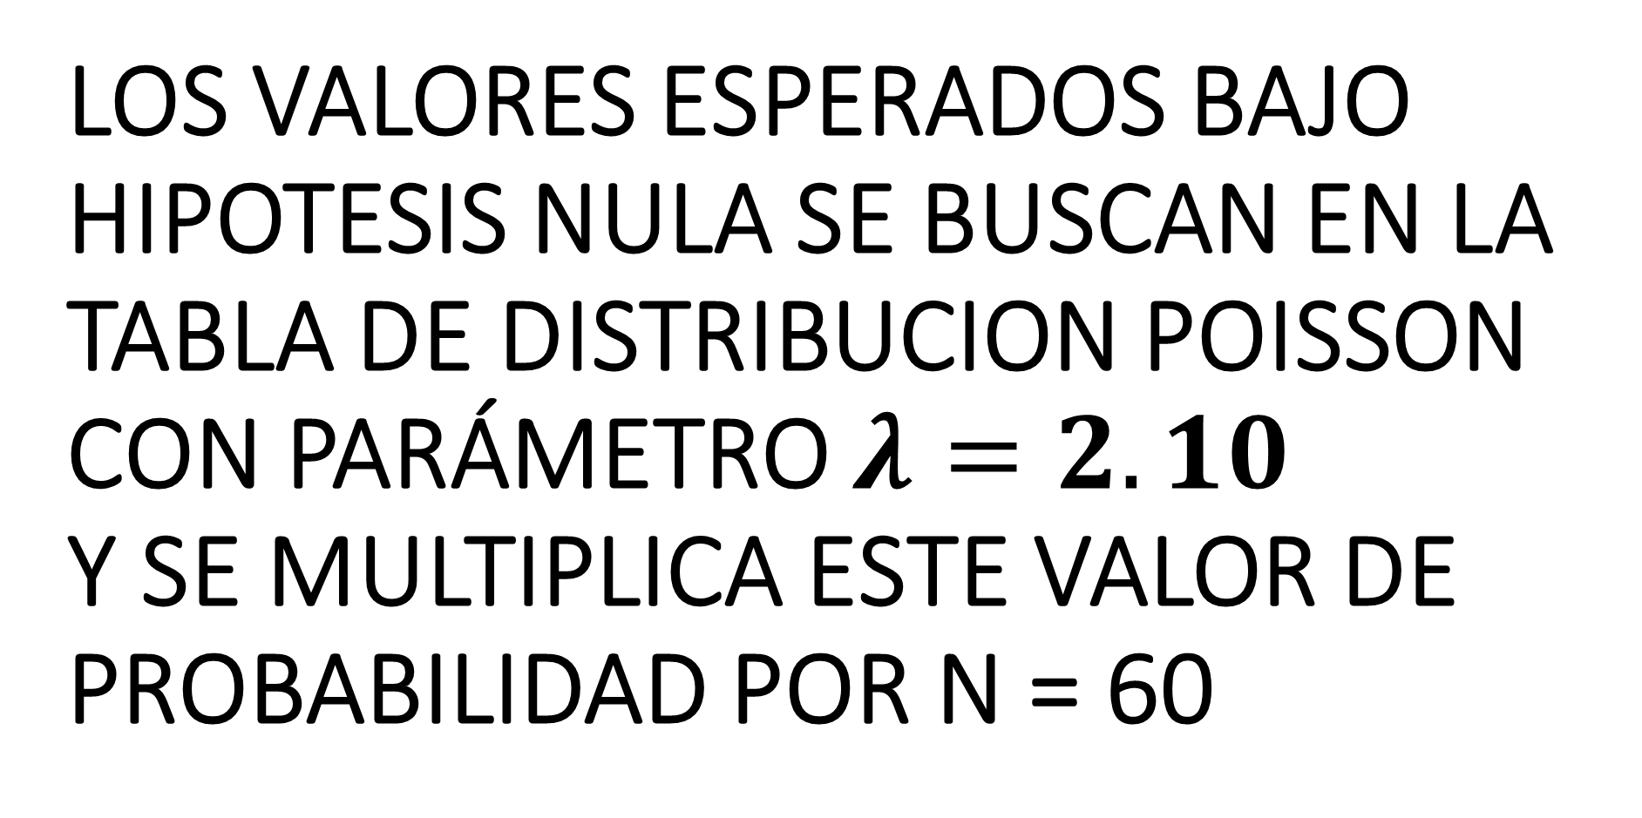

Slide 26
cantidad de reclamos | FRECUENCIAS ABSOLUTA | PROBABILIDAD | FRECUENCIAS ESPERADAS
0 | 5 | 0,122456428 | 7,347385698
1 | 16 | 2,57E-01 | 15,42950996
2 | 18 | 2,70E-01 | 16,20098546
3 | 12 | 1,89E-01 | 11,34068982
4 | 7 | 0,099231036 | 5,953862156
5 | 2 | 0,041677035 | 2,500622105
Total | 60

Slide 27
CANTIDAD DE RECLAMOS
0 | 5 | 0,12 | 4,76
1 | 16 | 0,26 | 15,49
2 | 18 | 0,27 | 17,46
3 | 12 | 0,19 | 11,62
≥ 4 | 9 | 0,16 | 8,68
Total | 60 |  | 58,02
Notes:
Revisar cálculos!!!!!!

Slide 28
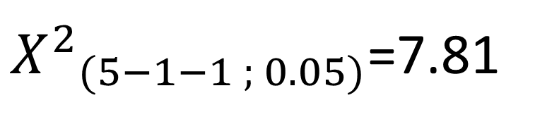
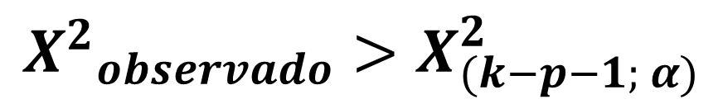
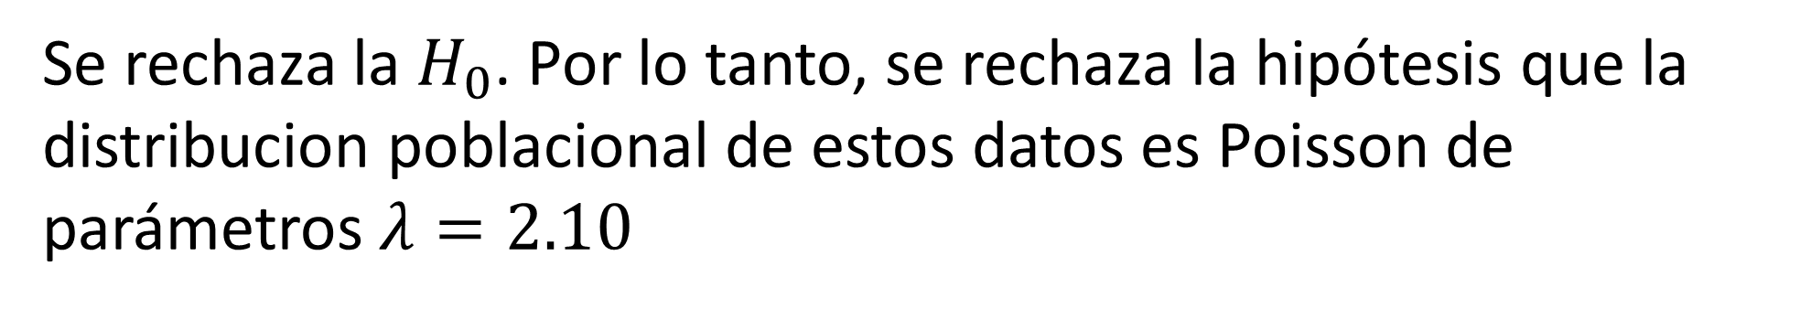
1
COMO

Slide 29
PRUEBA DE KOLMOGOROV-SMIRNOV
No necesita que los datos estén agrupados en intervalos
Se basa en una comparación entre las funciones de distribución acumulativas que se observan en la muestra ordenada y en la distribución propuesta bajo la hipótesis nula

Slide 30
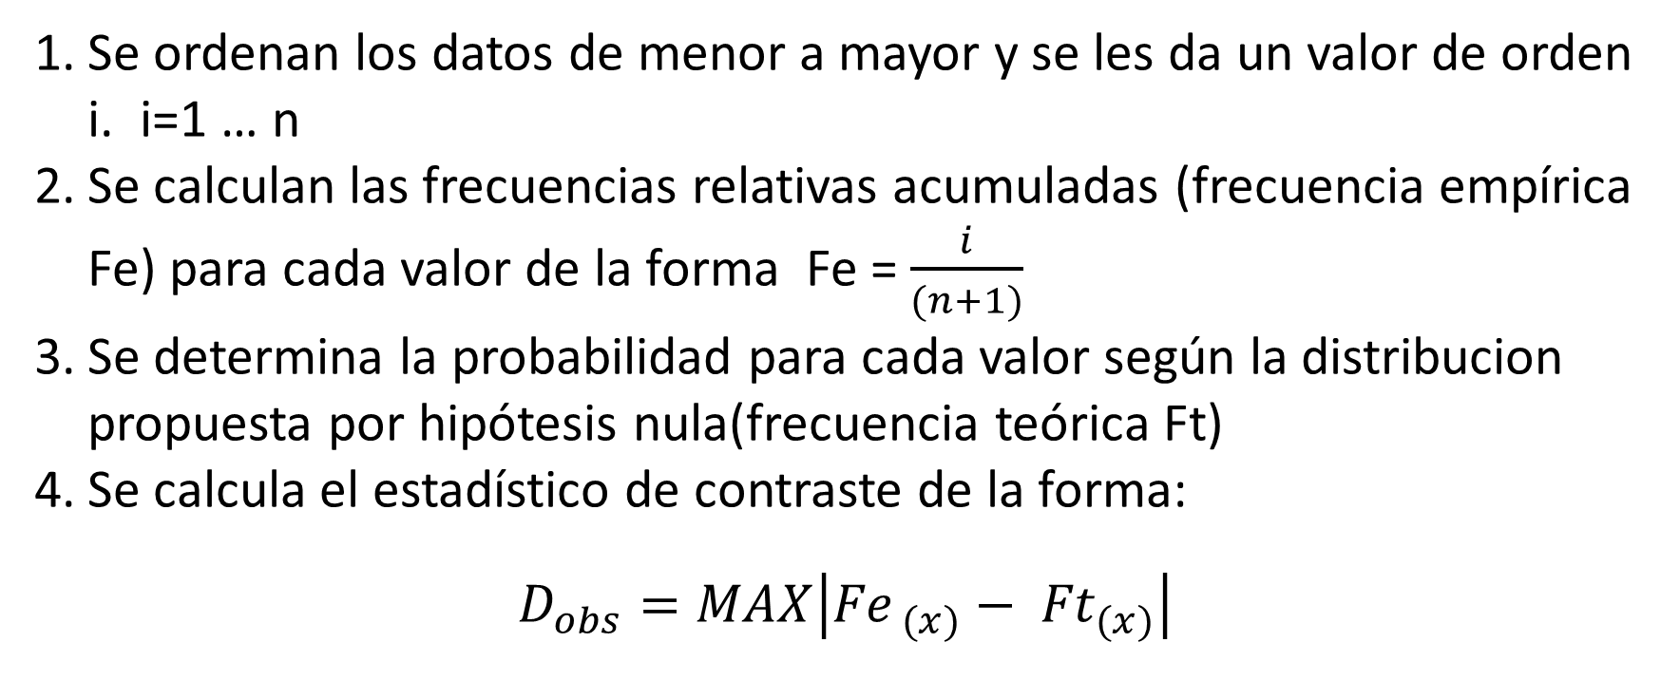
PROCEDIMIENTO para determinar la tabla de cálculos

Slide 31
La decisión será:
Si
Dobs < Dc no se rechaza la hipótesis nula

Slide 32
Ho: X es Normal con mú 117,45 y con varianza 61,67
H1: no tiene esa distribución
Estadístico: Dmáx. Distancia máxima entre la curva teórica y la distribución de frecuencias
Con α igual a 0,10, Dcrit = 0,35
Tiempo de viaje | Fe(empírica) i/(n+1) | Ft(teórica) | D
105 | 0,0833 | 0,056 | 0,027
106 | 0,1667 | 0,072 | 0,094
112 | 0,250 | 0,244 | 0,006
115 | 0,333 | 0,377 | 0,044
116 | 0,417 | 0,427 | 0,010
119 | 0,500 | 0,578 | 0,078
120 | 0,583 | 0,627 | 0,044
120 | 0,667 | 0,627 | 0,039
122 | 0,750 | 0,719 | 0,031
126 | 0,833 | 0,862 | 0,029
131 | 0,917 | 0,958 | 0,041
Al valor máximo de diferencia se lo compara con el valor critico de la tabla de Kolmogorov.
Con un α del 10% y n=11 Dc=0,35
Por lo tanto Dobs<Dc y no se rechaza H0
Dado que Dmax es menor a Dcrit, NO SE RECHAZA LA HIPÓTESIS
Interpretamos el resultado:

